Slide 1
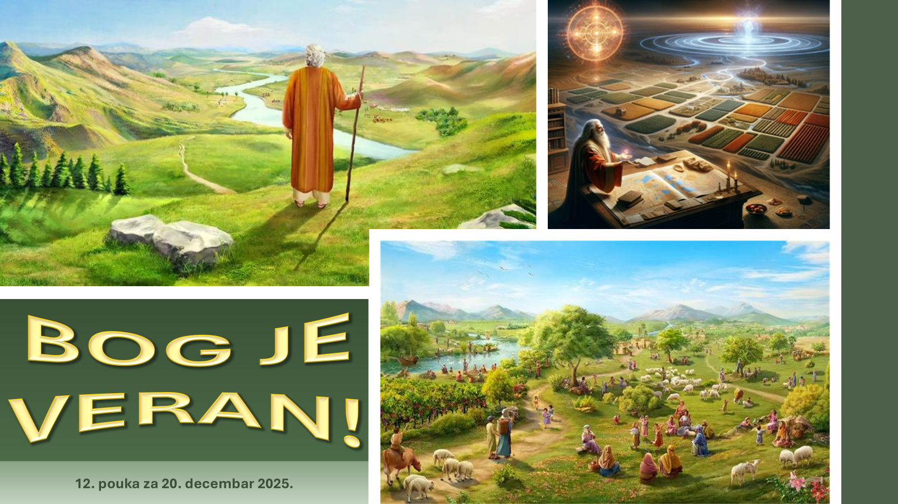
POUKE O VERI IZ KNJIGE ISUSA NAVINA
4. tromesečje 2025. Prezentacija biblijske pouke 20. decembar 2025.

Slide 2

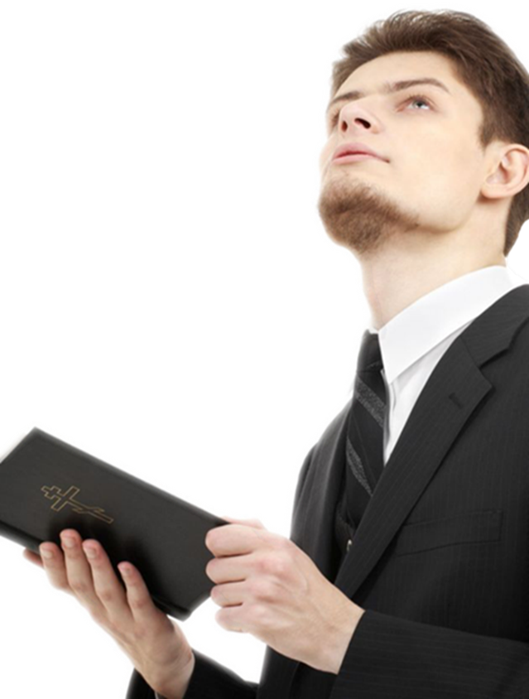
Upamtite stih
ISUS NAVIN 21,45:
“Ništa ne izosta od svega dobra što beše obrekao Gospod domu Izraelovu; sve se zbi.”

Slide 3


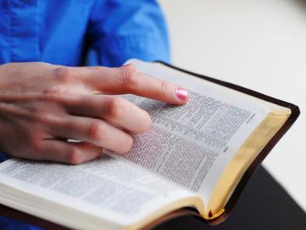

Biblijsko povezivanje sa istorijom ima određenu svrhu. Autori nisu neutralni posmatrači; uvek imaju za cilj da prenesu teološku poruku. Oni prikazuju nadahnutu verziju onoga što se dogodilo, ali ih takođe zanima značenje istorije. Božansko nadahnuće dalo je biblijskim istoričarima prave naočare da vide istoriju. Proročko značenje Knjige Isusa Navina je očiglednije u jevrejskoj tradiciji, koja uključuje knjigu u odeljku pod nazivom „Nevi’im“ (Proroci). Istorija opisana između Knjige Isusa Navina i 2. O carevima je poznata kao „bivši proroci“ i deo je istorijske pozadine koja postavlja scenu za razumevanje velikih i malih proroka, koji su u jevrejskom kanonu poznati kao „potonji proroci“.

Slide 4

„Ni jedno od svih dobrih obećanja koja je Gospod dao domu Izraelovu nije ostalo neizvršeno.
Sve se ispunilo.“ (Jošua 21,45)

Slide 5

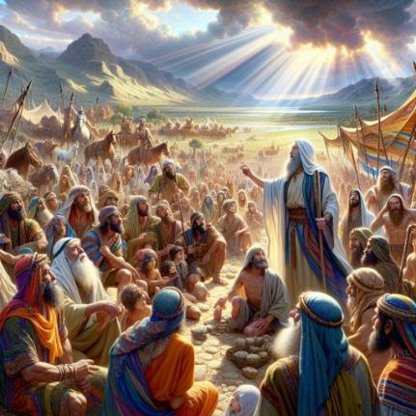
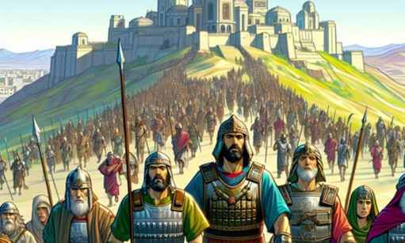
Jošua je već bio star, a još je bilo teritorija koje je trebalo osvojiti. Okupio je nove vođe kako bi ih podstaknuo da nastave osvajanje.
Sposobnost postizanja pobede nije bila u njima, već u Bogu. Zato ih je podsetio na vernost koju je Bog već pokazao i uverio ih da će i dalje biti veran.
Ali im je predstavio i opasnosti. U stvarnosti, postojala je samo jedna opasnost, ista ona s kojom se i mi danas moramo suočiti: prestati biti verni Bogu, na Božju vernost odgovoriti nevernošću.
Božja vernost (Jošua 21,43-45)
Šta je Bog učinio i šta će učiniti (Jošua 23,1-5)
Nagrada za vernost (Jošua 23,6-10)
Šta moramo da učinimo (Jošua 23,11-14)
Kazna za neverstvo (Jošua 23,15-16)

Slide 6


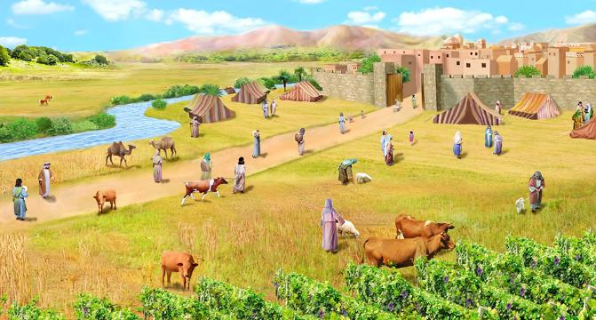
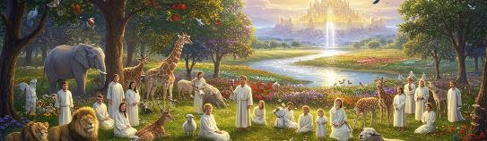
BOŽJA VERNOST
„Ni jedno od svih dobrih obećanja koja je Gospod dao domu Izraelovu nije ostalo neizvršeno. Sve se ispunilo.“ (Jošua 21,45)
Bog je dao Izraelu „ svu zemlju“ (Jošua 21,43) i predao im u ruke „sve njihove neprijatelje“ (Jošua 21,44), tako da se „ sve ispunilo“ (Jošua 21,45).
Ponavljana upotreba reči „svi“ naglašava Božju vernost u ispunjavanju Svojih obećanja. Njegovi neprijatelji su bili poraženi od Boga. Mogli su nastaniti zemlju jer ju je Bog posedovao. Mogli su biti sigurni da će dovršiti proterivanje Hananaca koji su još uvek živeli u zemlji jer je Bog do sada održao svoja obećanja i nastaviće da ih održava u budućnosti.
Sve nam je to na dobro. Bog ostaje veran (Pnz 7,9; Ps. 117,2; Plač 3,22-23). Obećao je da će nas spasiti i dati nam Zemlju u nasledstvo i ispuniće to obećanje (Fil. 1,6; 1. Pt 1,5; Ps. 37,29).

Slide 7

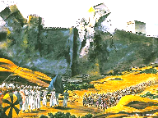
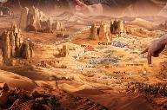
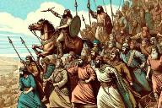
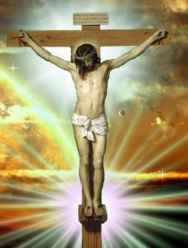
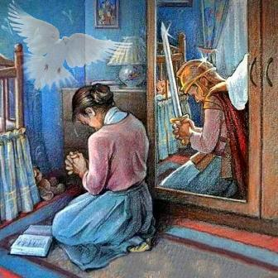
ŠTA JE BOG UČINIO I ŠTA ĆE UČINITI
„I videli ste sve što je Gospod, Bog vaš, učinio svim tim narodima zbog vas; jer Gospod, Bog vaš, On se borio za vas“ (Jošua 23,3)
U svom govoru starešinama, Jošua započinje govoreći im šta je Bog već učinio i šta će tek da učini:
Ratovao je protiv naroda
(Jošua 23,3)
Podelio je zemlju među plemenima (Jošua 23,4)
On će proterati preostale narode (Jošua 23,5)
Sve to (ono što je već bilo učinjeno i ono što je tek trebalo biti učinjeno) bilo je podložno jednom uslovu od strane Izraela: poslušnosti (Jošua 23,6).
Istorija Izraela je pouka za nas danas. Bog je već pobedio greh i dao nam je sigurnost spasenja kroz Isusovu žrtvu (Kol. 2,15).
Na nama je da nastavimo bitku i da se uzdamo u Duha Svetoga kako bismo živeli pobedonosnim životom (2. Kor. 10,3-5; Ef. 6,11-18).

Slide 8

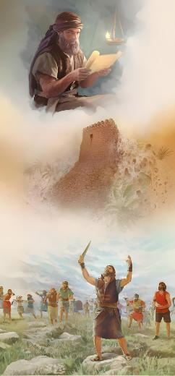
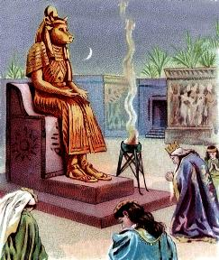
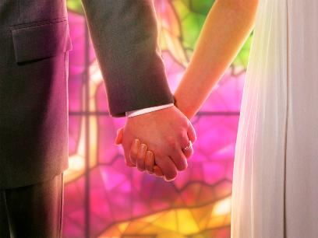
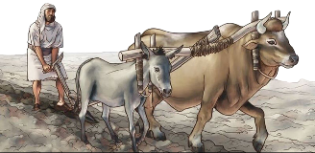
NAGRADA ZA VERNOST
„Jedan će od vas progoniti tisuću, jer Jahve, Bog vaš, on se bori za vas, kao što vam je obećao.“ (Jošua 23,10)
Nagrada za Izraelovu vernost bila bi potpuna i apsolutna pobeda nad svim njegovim neprijateljima (Jošua 23,6.10).
U vezi sa osvajanja Hanana, vernost Bogu morala se pokazati na tri vrlo specifična načina:
Ne ženi se stanovnicima te zemlje
(Jošua 23,7a)
Ne spominjite imena njihovih bogova
(Jošua 23,7b)
Da se ne klanjaju njihovim bogovima (Jošua 23,7c)
Morali su održavati duhovnu čistoću. Ako bi se venčali sa stanovnicima, počeli bi govoriti o njihovim bogovima i na kraju bi ih obožavali. Tako je započeo Solomonov otpad (1. car 11,4).
Zato se nama hrišćanima savetuje da sledimo iste preporuke i da se ne ženimo nevernicima (2. Kor. 6,14-16).

Slide 9


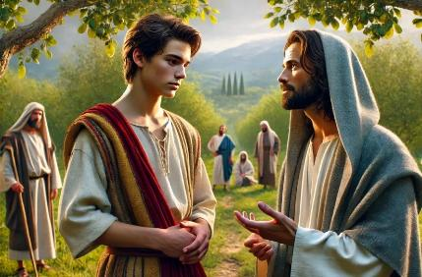
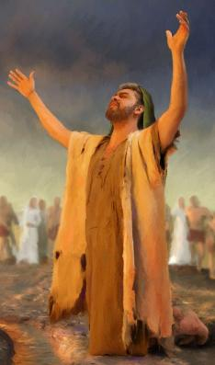
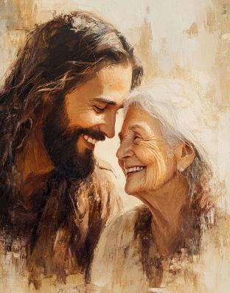
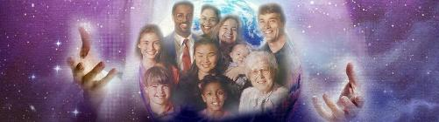
ŠTA MORAMO DA UČINIMO
„Zato čini sve što je u tvojoj moći da ljubiš Gospoda, Boga svoga“ (Jošua 23,11)
Bez sumnje možemo reći da se glavna misao Jošuinog govora nalazi u stihu 11. -ljubiti Boga.
Izrael je morao pokazati svoju ljubav time što nije voleo druge bogove, što bi im nanelo ozbiljnu štetu (Jošua 23,12-13).
Osim toga, Jošua predlaže podsticaj za negovanje te ljubavi: Božju vernost (Jošua 23,14).
Danas imamo još veći podsticaj: Isusov primer (Jn 13,34).
Bog želi da stupi u blizak i ličan odnos sa svakom osobom koja odgovori na Njegovu ljubav.
Posledično, Njegova ljubav prema svima predstavlja okvir za pokazivanje naše dobrovoljne i uzajamne ljubavi.

Slide 10

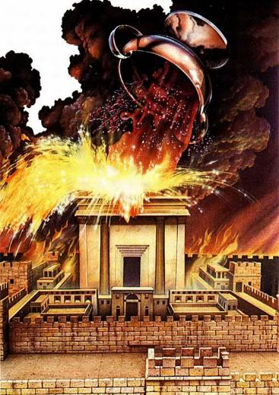
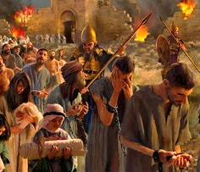
KAZNA ZA NEVERSTVO
„A kako vam se navršilo svako dobro što vam je obrekao Gospod Bog vaš, tako će Gospod pustiti na vas sva zla, dokle vas ne istrebi s ove dobre zemlje, koju vam je dao Gospod Bog vaš.“ (Jošua 23,15)
Jošua završava svoj govor oštrim rečima upozorenja o posledicama neposlušnosti: Božji gnev (Jošua 23,15-16).
Kao što su se Gospodnja obećanja u vezi s blagoslovom Izraela verno ispunila, tako bi se i prokletstva saveza ispunila ako bi ga Izraelci prekršili.
Ista ljubav koja je navela Boga da da svog Sina za nas, pokazuje se u gnevu protiv onih koji se tvrdoglavo drže greha (Jovan 3,16; Rim. 2,5).
Izrael je zakazao i pretrpeo svoju kaznu. Mi danas imamo priliku da napišemo drugačiju priču: ostati verni i prebivati u Njegovoj ljubavi (Jovan 15,9).

Slide 11

EGW (Poruke mladima, str. 291)
„Sva vaša sreća, mir, radost i uspeh u ovom životu zavise od istinske i pouzdane vere u Boga. Ta će vera nadahnuti istinsku poslušnost Božjim zapovestima. Vaše znanje o Bogu i vera u Njega najmoćnija su prepreka svakom zlu i motiv za svako dobro.
Verujte u Isusa kao onoga koji vam oprašta grehe, koji želi da budete srećni u dvorima koje vam je pripremio. Želi da živite u Njegovoj prisutnosti, da imate večni život i krunu slave.“

Slide 12

Završni govori Isusa Navina u knjizi predstavljaju njenu teološku srž. Glavna poruka se može sažeti u tri reči: „Bog je veran“. Pošto je On takođe moćan, nijedno od Njegovih obećanja ne može izneveriti. Knjiga predstavlja biblijsku perspektivu da istorija napreduje u skladu s Božjom suverenom namerom, bez obzira na odgovor Izraela. Međutim, ističe se da Izrael takođe mora da bude veran da bi primio i održao Božje blagoslove. Nažalost, naredne generacije nisu poslušale ovo upozorenje, kao što je prikazano u kanonskom toku Svetog pisma. U ovom kontekstu, knjige Isus Navin i Sudije predstavljaju dve strane istog novčića: prva je Božja nepokolebljiva vernost, a druga je uporna nevernost Izraela.

Slide 13
PRIMENA
?
Kako mi znanje iz pouke: ”Bog je veran”, može pomoći danas?
Razumevši da mi Isus želi pomoći, da se podsetim naloga: ”Prestanite i znajte da sam ja Bog (Ps. 46,10), da shvatim da je Biblija još uvek Božji najveći dar koji otkriva Njegov plan otkupljenja,
Da li želim usred društvenih i kulturoloških uticaja da prihvatim Sveto pismo kao autoritativno, nepogrešivo otkrivenje Božje volje?
Da li želim da ostanem veran celom Pismu a to znači da vršim zapovesti Božje i čuvam svedočanstvo Isusa Hrista?

Slide 14
PRENOŠENJE ISTINE
?
Koje promene treba da ostvarimo u svom životu?
Koje biblijsko načelo iz ove pouke možemo da primenimo danas?

Slide 15
PLAN
?
Kako pouku: ”Bog je veran”, možemo da koristimo iduće sedmice?
Razgovarajte u razredu ili grupi:
Pročitaj 2. Tim. 2,11-13. Kakvu sliku Boga pruža ovaj tekst? Kako se te reči mogu primeniti ne samo na Obećanu zemlju u
istorijskom smislu, već i na realnost našeg spasenja?
2. Pročitaj 1. Kor. 10,13; 2. Kor. 1,18-20. Kako Božja vernost u držanju obećanja uliva poverenje da neće ni u buduće izneveriti?
3. Pročitaj Isus Navin 25,1-5. Na koje pojedinosti se u svom uvodu Isus Navin posebno usredsređuje?
4. Pročitaj Isus N. 23,10; Kol.2,15; 2. Kor. 10,3-5; Ef.6,11-18. Koje su sličnosti u načinu osvajanja Hanana pod Isusom Navinom i na koji način
hrišćani danas mogu da vode pobedonosan duhovni život?
5. Pročitaj Isus Navin 23,6-8.12.13. Šta misliš, zašto je Isus Navin zauzeo čvrst stav o odnosim Izraela s okolnim narodima?
6. Pročitaj Sudije 2,1-3.11-13. Ko je Anđeo Gospodnji iz Galgala? Kako je narod primio poruku Anđela Gospodnjeg? ?
7. Pročitaj Isus N. 23,15.16; 4. Moj. 11.33; 2. Dnev. 36,16; Otk. 14,10.19; 15,1. Kako protumač. opise Božjeg gneva i Njegovu odmazdu u IN i Bibliji?
8. Pročitaj Isus N. 23,11 uporedi sa 5. Moj. 6,5. Ljubav se ne može silom nametnuti, pa ipak u kom smislu se može naredbom zahtevati?
9. Pročitaj Jovan 13,34; 15,17 i 1. Jov. 3,11 i uporedi sa 3. Moj. 19,18. U kom smislu je Isusova zapovest bila nova i stara u isto vreme?

Slide 16
PRENOŠENJE ISTINE
?
Koje promene treba da izvršimo u našem životu?
ODLUČITE!
Starting this week,, I will depend upon Christ’s righteousness not on my own righteousness
Starting this week, I will submit my plans to God daily
NAČELO
PRIMENA
PROBLEM
ODLUKA
Iako je Mojsije umro, njegov uticaj se I dalje osećao dok je za izralski narod sv- itala nova „zora”. Isus Navin, Mojsijev pomoćnik preuzeo je vođstvo Izraela I uz Božju pomoć uveo je taj narod u Bogom obećanu zemlju. U vreme Isusa Navina izraelski narod je uvideo da Bog drži do svojih obećanja. Glavno pitanje kojim knjiga počinje glasi: Da li će Izrael iskoristiti svoju novu priliku I slediti formulu uspeha?
1. Svojom ispruženom rukom Gospod je vodio narod u slobo- du. Taj neočekivani niz božan-skih dela bio je početak njiho-vog obnovljenog putovanja sa Bogom iz Egipta u Hanan.
2. Ti događaji iz prošlosti sada treba da budu opomena i izvor nezaboravnih pouka za nas.Tre bamo učiti iz njih, jer kolikogod okolnosti bile drugačije, duhov- na načela ostaju ista.
Iako je proteklo više od tri hiljade godina od kad je ova knjiga napisana, svet u ko- me danas živimo, du-hovno gledano, ne ra- zlikuje se mnogo od onog sveta. I mi sto- jimo na granici nebe- skog Hanana pa osta- je pitanje: Da li ćemo uz Božju pomoć za- vršiti našu MISIJU?
Naš plan proučavanja Knjige I. Navi- na izgledaće ovako: Knjiga je pode- ljena u tri različite tematske celine: 1. Prelazak reke Jordan; 2. Ratovi za zemlju; 3. Podela zemlje po pleme- nime. Svake sedmice obradićemo jednu temu na ključne događaje određenog poglavlja. Isti božanski poziv se i nama danas upućuje: ”Samo budi slobodan I hrabar!” (Isus Navin 1,7). Štoaje tvoja odluka?

